Slide 1
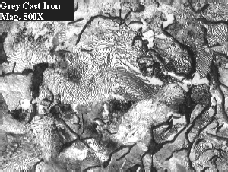
Fundiciones de Hierro
Clasificación y propiedades
Fundición Gris
Fundición Blanca
Fundición maleable
Fundición dúctil
Acero fundido

Slide 2
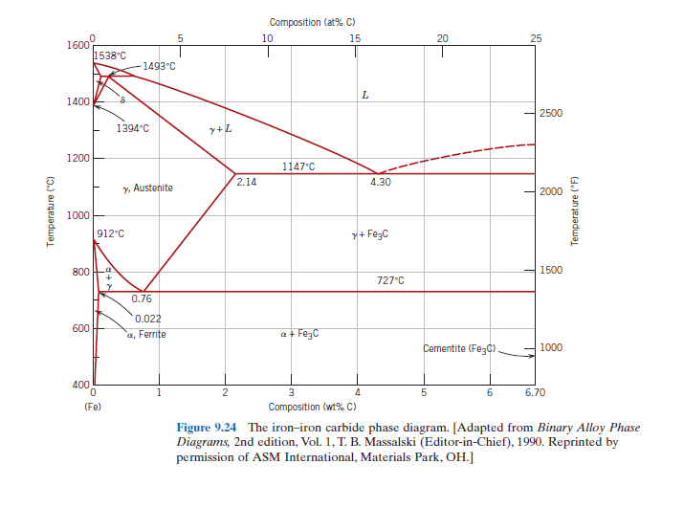
Diagrama metaestable Fe-carburo

Slide 3
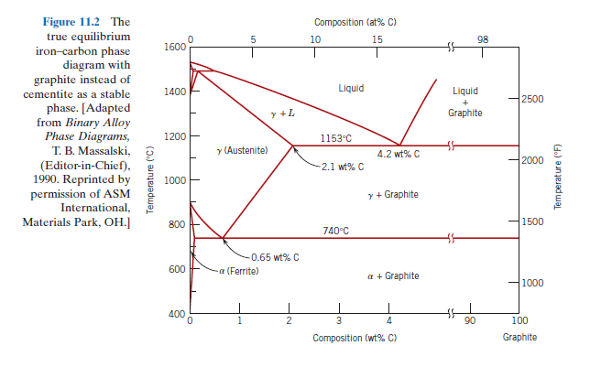
Diagrama de equilibrio Fe-C

Slide 4
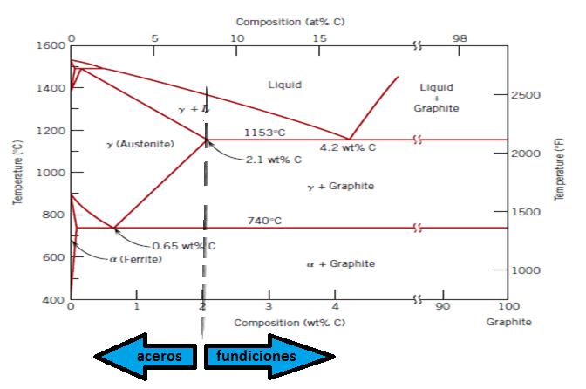
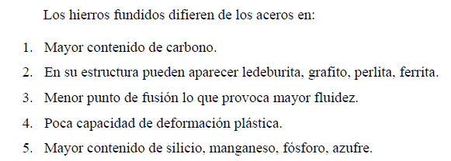

Slide 5
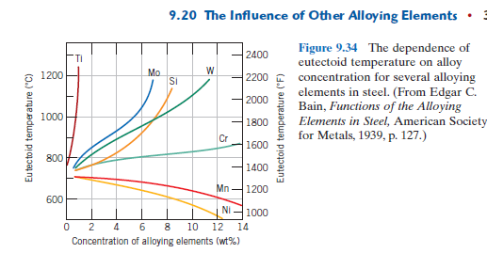

Slide 6
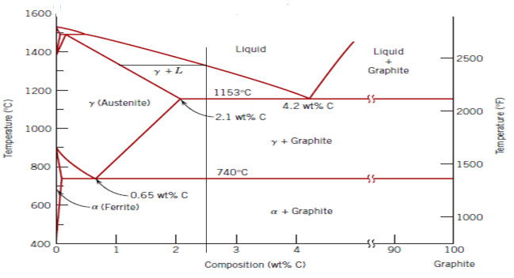
Solidificación de una aleación al 2,5%C.
Comienza solidificando austenita con un contenido de carbono que sigue la línea sólidus. El líquido remanente aumenta su composición en carbono hasta alcanzar el punto eutéctico (4,2%C).
Debajo de la isoterma del eutéctico se formará un eutéctico de Austenita y Cementita, llamado ledeburita cuando el camino es del diagrama Fe-carburo. Según el diagrama estable se formará grafito.
Al seguir bajando la temperatura por debajo de A₁ la cementita permanece inalterable y la austenita se transforma en ferrita y perlita (o grafito).

Slide 7
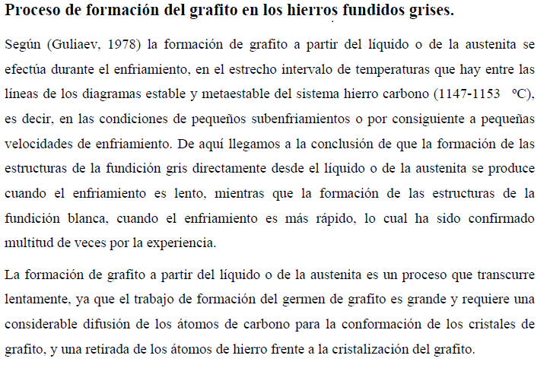
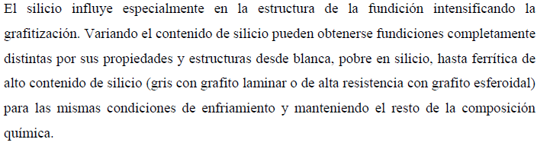

Slide 8
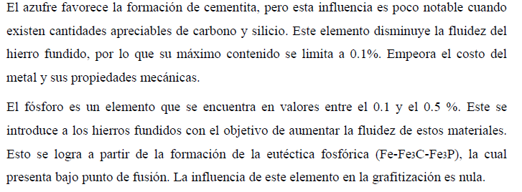
Cementita es Fe₃C (o carburo de hierro)
Compuesto de fórmula definida, tiene características metálicas, buen conductor del calor y la electricidad, brillo metálico y ferromagnético. Duro y frágil.
Austenita
carburo
Ledeburita
Microscópicamente la ledeburita se ve como islotes de austenita en una matriz de Cementita.

Slide 9
Fundición Blanca
Diagrama Fe-carburo
Fundición Gris
Ferrita, grafito
Diagrama estable
Fundición Atruchada
F, G,P,Carburo
Ambos diagramas
Fundición Gris
Ferrita, grafito, perlita
Ambos diagramas

Slide 10
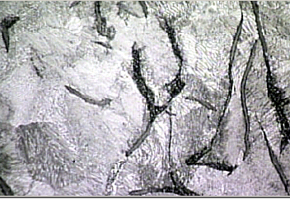
Fundición gris
Carbono en forma de escamas (flakes)
Fácil de maquinar
Alta capacidad de templado
Buena fluidez para el colado
Buena resistencia a la compresión
Quebradizo, baja resistencia a la tracción
Resiste a la fatiga térmica,
Amortigua vibraciones
Aplicaciones en bases o pedestales de máquinas, bastidores para máquina pesada, bloques de cilindros para motores de vehículos, discos de frenos, herramientas agrícolas, etc.

Slide 11
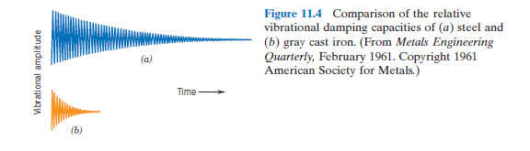
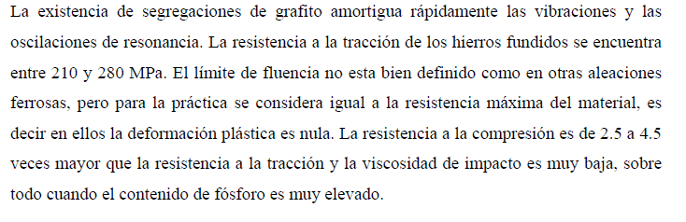
Comparación de la capacidad de amortiguar vibraciones de una fundición gris frente a un acero.

Slide 12
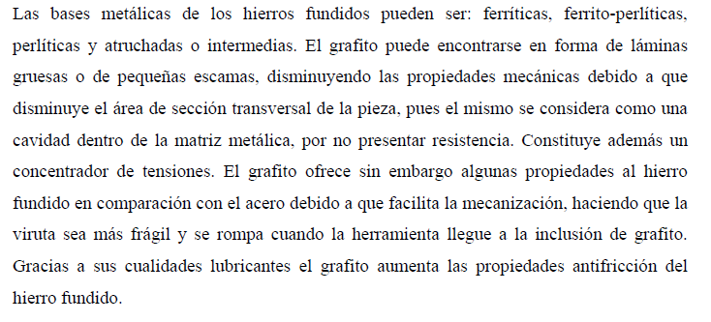
Propiedades de la fundición gris

Slide 13
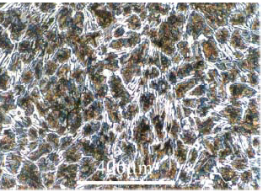
Fundición blanca
Cuando el contenido de silicio es menor a 1% y enfriamiento rápido
Solidifica al enfriar en el eutéctico a 1130°C (4,3%C) como austenita y cementita (ledeburita), aspecto de cementita blanca que rodea dendritas en forma de helecho.
Material duro, quebradizo, muy difícil de maquinar.
Aplicaciones que requieren de su dureza y su resistencia al desgaste abrasivo.
Difícil soldabilidad.
En el centro de las piezas de grandes espesores la velocidad de enfriamiento se reduce y se puede formar hierro gris.
Usos en guías de laminadoras, molinos de bolas, estampas de estirar, boquillas de extrusión, etc.
También se usa de materia prima para fabricar fundición maleable.

Slide 14
Factores que afectan la obtención de fundiciones grises o blancas
Velocidad de enfriamiento
Espesor de la pieza
A mayor espesor, menor velocidad de enfriamiento, mayor grafito
Composición química
Carbono, silicio
Manganeso, fósforo (forma esteadita)
Sobrecalentamiento de la fundición líquida
Produce fundiciones grises
Riesgo de evitar la formación de perlita

Slide 15
Molde metálico
Fundición blanca o atruchada
(coquilla)
Molde de arena
Depende del espesor
Partes finas blanca, partes gruesas gris
Fundición encoquillada
Con enfriadores
Algunas partes selectivamente blancas

Slide 16
Peso específico El peso específico varía con la composición y por consiguiente con el aspecto de la fundición; se puede admitir, por término medio:
Fundición gris = 7 a 7.2
Fundición atruchada = 7.3 a 7.4
Fundición blanca = 7.4 a 7.6
Temperatura de fusión Varía con la composición y el aspecto de la fundición. En promedio es:
Fundición negra gris 1200° C
Fundición blanca 1100° C
Fluidez Es la propiedad del metal líquido de correr y de llenar bien los moldes: en igualdad de temperatura, la fundición fosforosa es más fluida que la fundición con poco fósforo.

Slide 17
Contracción Como se ha visto, el metal, al solidificarse, sufre una contracción: en la fundición blanca la contracción es casi igual a la del acero (16 a 18 por 1000). En las fundiciones grises, en las cuales en el momento de la solidificación se segregan las laminillas de grafito ( de peso específico - 2 ) con aumento de volumen de la masa, la contracción final resulta menor ( 10 por 1000); la contracción varia también según los obstáculos mayores o menores que encuentra la colada en el molde.
Resistencia a la tracción La fundición gris tiene una carga de rotura a la tracción que, de cerca de 15 Kg/mm2, llega a los 30 , 40 y 45 Kg/ mm2. Las fundiciones aleadas y las esferoidales sobrepasan este límite llegando a cargas que se pueden comparar a las de los aceros de calidad (70 y hasta 80 Kg/ mm2.) en las fundiciones maleables las cargas de rotura son de por lo menos 32 Kg/ mm2, generalmente en torno a 40 Kg/ mm2.
La resistencia a la comprensión es mayor, y para las fundiciones grises normales resulta cerca de tres veces la de la tracción: por eso, como vemos, es aconsejable someter las piezas de fundición a esfuerzos de compresión, más bien que a los de tracción.
Dureza La dureza de la función es relativamente elevada. La fundición gris tiene una dureza de 140 a 250 Brinell, se puede mecanizar fácilmente, porque la viruta se desprende mejor y por la presencia de grafito liberado, que lubrica el paso de la viruta sobre el corte de la herramienta, la viruta es siempre escamosa, excepto en las fundiciones maleables y en las de grafito nodular. Las fundiciones blancas tienen una dureza superior a 350 a 400 Brinell, hasta cerca de 550 Brinell se pueden mecanizar con herramientas de carburo; más allá, requieren la muela de esmeril.

Slide 18
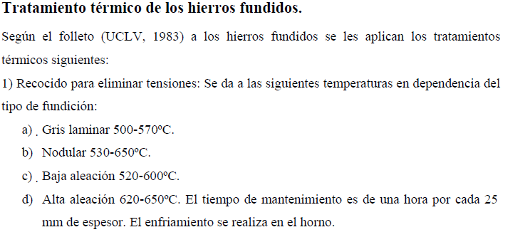
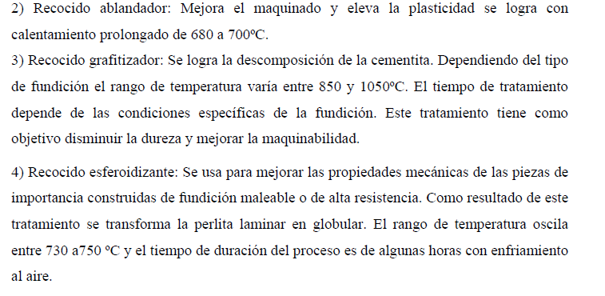

Slide 19
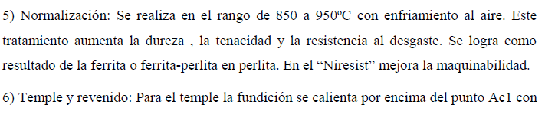
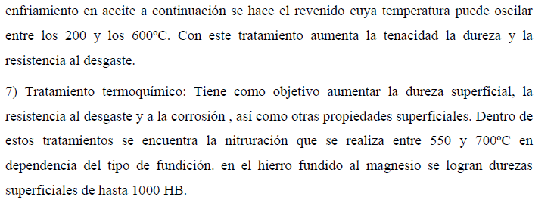

Slide 20
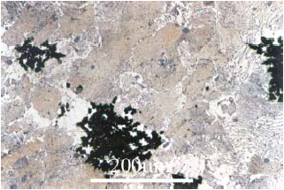
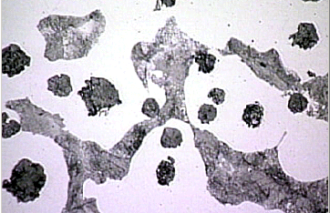
Fundición maleable
La maleabilización consiste en obtener fundición gris a partir de tratar térmicamente una fundición blanca. Se obtiene una estructura en forma de nódulos en lugar de escamas.
Producidos por el tratamiento térmico a 850/950°C de las fundiciones blancas para descomponer la cementita, quedando el carbono en forma de grafito en nódulos. La maleabilización transforma el carburo en grafito y ferrita. Hay dos tipos:
“Europea o de corazón blanco” tratando 1 o 2 días (a veces más)en presencia de óxido férrico para oxidar el carbono superficial y decarburar. Queda un fondo perlítico.
“Americana o de corazón negro”, recocido prolongado en ambiente neutro, el tiempo suele ser de 3 a 6 días, separando el carbono del hierro. Queda fondo ferrítico.

Slide 21
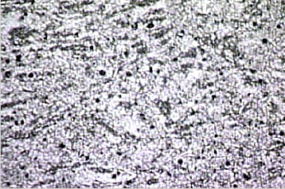
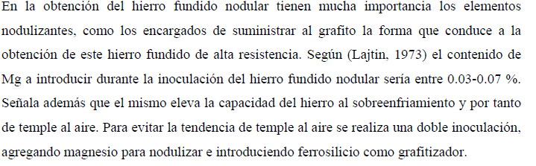
Fundición nodular
El grafito en forma de esferas minúsculas.
Se obtiene directamente en bruto de colada (inoculando con magnesio o cerio), sin necesidad de tratamiento térmico posterior
Contenido total de carbono similar a la fundición gris.
Mejor resistencia a la tracción y tenacidad que la fundición gris.

Slide 22
Fundición nodular
La fundición nodular, dúctil o esferoidal se produce en hornos cubilotes, con la fusión de arrabio y chatarra mezclados con coque y piedra caliza. La mayor parte del contenido de carbono en el hierro nodular, tiene forma de esferoides. Para producir la estructura nodular el hierro fundido que sale del horno se inocula con una pequeña cantidad de materiales como magnesio, cerio, o ambos. Esta microestructura produce propiedades deseables como alta ductilidad, resistencia, buen maquinado, buena fluidez para la colada, buena tenacidad. No puede ser tan dura como la fundición blanca, salvo que la sometan a un tratamiento térmico, superficial, especial. Este tipo de fundición se caracteriza por que en ella el grafito aparece en forma de esferas minúsculas y así la continuidad de la matriz se interrumpe mucho menos que cuando se encuentra en forma laminar, esto da lugar a una resistencia a la tracción y tenacidad mayores que en la fundición gris ordinaria. La fundición nodular se diferencia de la fundición maleable en que normalmente se obtiene directamente en bruto de colada sin necesidad de tratamiento térmico posterior. El contenido total de carbono de la fundición nodular es igual al de la fundición gris. Las partículas esferoidales de grafito se forman durante la solidificación debido a la presencia de pequeñas cantidades de magnesio o cerio, las cuales se adicionan al caldero antes de colar el metal a los moldes, la cantidad de ferrita presente en la matriz depende de la composición y de la velocidad de enfriamiento.

Slide 23
Composiciones de las fundiciones
Fundición | C | Si | S | P | Mn
Gris | 2.0-4.0 | 1.0min | 0.2 | 0.6 | 1.0max
Maleable | 2.0-3.0 | 0.9-1.8 | 0.2max | 0.2max | 0.25-1.25
Dúctil | 3.2-4.1 | 1.8-2.8 | 0.03max | 0.1max | 0.80max
Blanca | 2.5-4.0 | 0.4-1.6 | 0.15 | 0.4 | 0.3-0.8

Slide 24
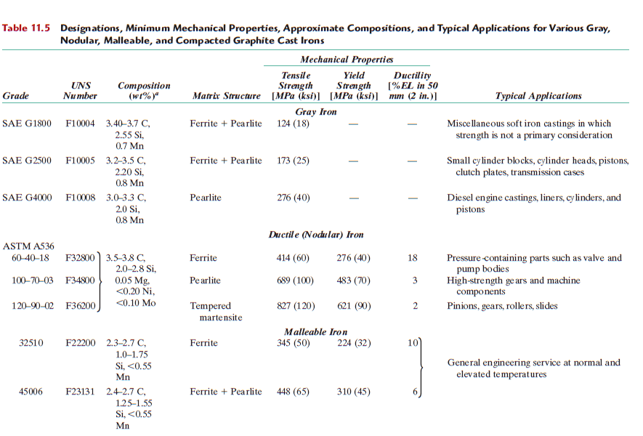

Slide 25
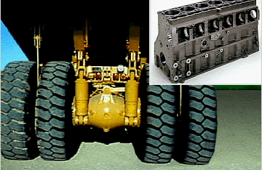
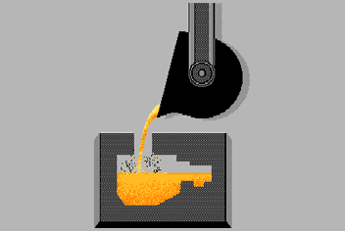
Aceros fundidos
Acero fundido:
Menor contenido de carbono que las fundiciones
Resistente a cargas de choque.
Más fácil de soldar que los productos de hierro fundido.
Más fuerte que el hierro fundido.
El proceso de colada es de mayor temperatura y más costoso.
: Caterpillar usa una variedad de piezas fundidas, como este bloque de motor de hierro fundido y ejes de camión de acero fundido.

Slide 26
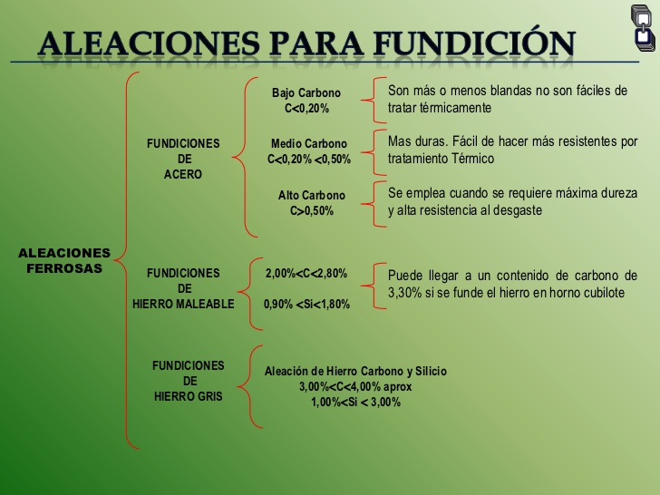

Slide 27
Fundición gris inoculada
La inoculación permite controlar la estructura y las propiedades de la fundición de hierro mediante el aumento de núcleos de cristalización que favorecen la formación de grafito laminar en el caso de la fundición gris o grafito nodular en el caso de la fundición esferoidal.
La inoculación elimina la tendencia al blanqueo y aumenta características como la resistencia mecánica y la maquinabilidad.
En el caso de la fundición esferoidal incrementa también el número de nódulos y crea una estructura más fina y homogénea en todo el rango de secciones.

Slide 28
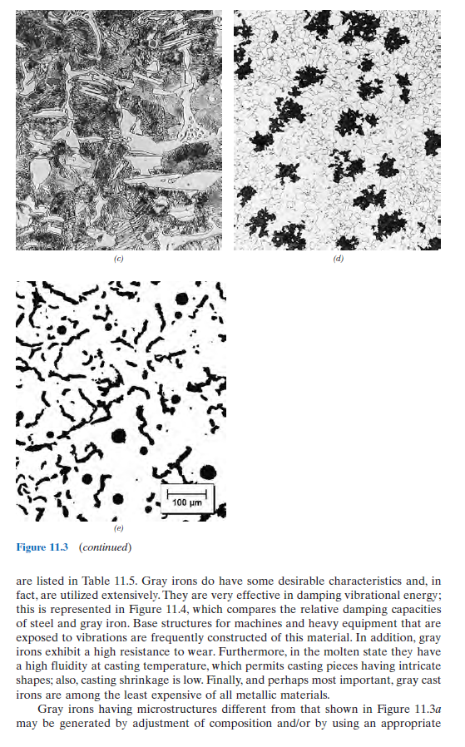

Slide 29
